Slide 1
选择结构
主讲：胡俊昊

Slide 2

上节课内容回顾
变量的定义和基本用法
变量的高级用法（分类、作用域、使用规则）
数据类型和分类
基本数据类型及基本数据类型转换
运算符（算数、赋值、比较、三元、逻辑运算符等）
Notes:
5分钟

Slide 3
本节主要内容
顺序结构
选择结构
if语句（if结构、if-else结构、if-else if-else）
Notes:
1分钟

Slide 4
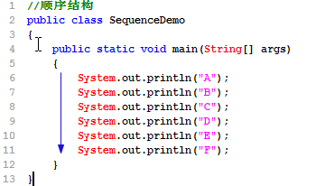
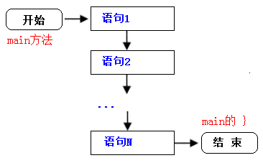
顺序结构

Slide 5
选择结构的分类
if
switch

Slide 6
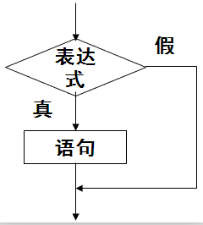
if选择结构

Slide 7
if选择结构分类
if结构
if-else结构
if-else if-else结构

Slide 8
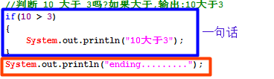
if结构
if(boolean表达式){
条件执行体
}
if后面跟的{}表示一个整体—代码块，我们在这称为条件执行体，
也就是说条件为true，就执行这一块代码块。

Slide 9
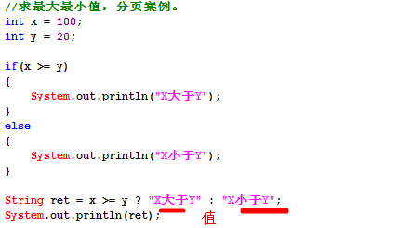
if-else结构
if(boolean表达式){
条件执行体A
}else{
条件执行体B
}

Slide 10
if-else if-else结构
if(boolean表达式A){
条件执行体
}else if (boolean 表达式B){
条件执行体B
}else{
条件执行体C
}

Slide 11
课堂练习
需求：
考试成绩大于90分，就打印优，如果大于80分，打印良，如果大于70分，打印中，其他情况打印多多努力。
（5分钟）

Slide 12
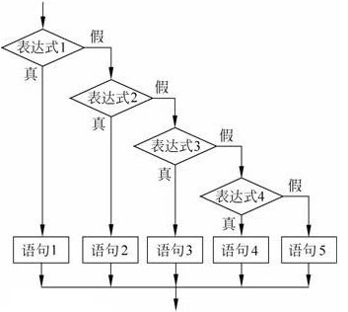
if语句总结

Slide 13
switch选择结构概述
switch语句适用于对多个整型值进行匹配判断，从而实现条件的分支控制。
和if语句不同的是：if语句后面是根据boolean表达式判断的，所以表达式的结构可以任意写， 而switch只是相当于做“表达式 == 数值”的boolean表达式判断。
这里的数值的类型是除long之外的整型类型，也就是说switch支持的类型是byte，short，char，int

Slide 14
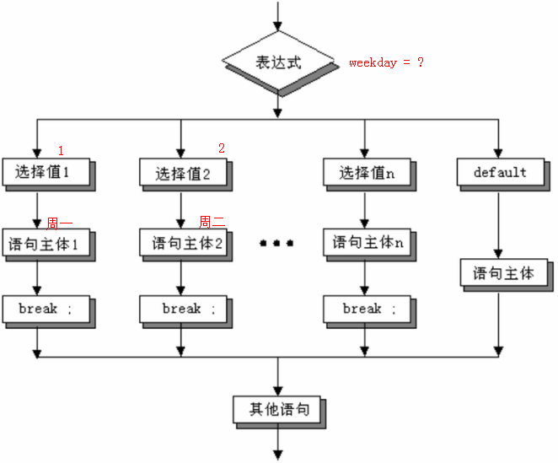
switch选择结构

Slide 15
switch语法结构
switch(整型表达式){
case A值:
表达式结果等于条件1时，执行此语句；
break；
case B值:
表达式结果等于条件2时，执行此语句；
break；
...
case C值:
表达式结果等于条件N时，执行此语句；
break；
default:
以上值都不满足时，执行此语句；
break；//一般不写
}
注意：case之后的表达式结果必须是常量。

Slide 16
switch语句使用注意事项
switch语句特点：
switch语句选择的基本数据类型只有四种：byte、short、char、int，没有long。
支持的引用类型是以上四个基本数据类型的包装类（后讲），依次是Byte、Short、Character、Integer以及从Java5开始支持的枚举和Java7开始支持的String类。
case只是用来为switch选择一个执行代码的入口，如果一旦进入某个入口之后，后面的case实际上已经失去了判断的意义，也就是说代码在进入switch执行的时会把入口case之后的case统统忽略，会一直往下执行，直到遇到break或return。所以大家可以发现，每一个case后面没有{}这个符号来表示一个代码块。

Slide 17
课堂练习
需求：输入整数数字，判断星期几
Notes:
public class SwitchDemo1{
public static void main(String[] args){
//输入整数数字，判断星期几
int i = 5;
switch(i){
case 1 : System.out.println("星期一"); break;
case 2 : System.out.println("星期二"); break;
case 3 : System.out.println("星期三"); break;
case 4 : System.out.println("星期四"); break;
case 5 : System.out.println("星期五"); break;
case 6 : System.out.println("星期六"); break;
case 7 : System.out.println("星期日"); break;
default : System.out.println("输入错误");
}
}
}

Slide 18
switch语句总结

Slide 19
if、switch语句如何选择
if语句判断的条件的是boolean类型的。 switch的判断条件是表达式 == 整型常量（暂不说String、枚举、包装类）。

Slide 20
课堂作业
1.输入数字1-6，分别通过if和switch语句判断工作日还是休息日，如果输入其他数字，则显示出入错误。
2.预习循环语句和控制语句

Slide 21
Q&A

